Slide 1
Etude de cas Atos Secteur des services informatique
EPT203 – Stratégies et marchés
Réalisé par
Mohamed Amine EL AFRIT
Encadré par
Miriam ZOUARI
www.mohamedelafrit.com/ept203
Février 2015

Slide 2
Sommaire
Sommaire
Bibliographie
Cas Atos
Présentation de l’entreprise
Diagnostic externe
Segmentation du marché
Dynamique du secteur
Les facteur clés de succès
Perspectives du marché
Positionnement sur le marché
Diagnostic interne
Organisation
Avantage concurrentiel
Potentiel financier
Fusions, acquisitions et alliances
Synthèse SWOT
Bibliographie

Slide 3
Sommaire
Sommaire
Bibliographie
Cas Atos
Présentation de l’entreprise
Diagnostic externe
Segmentation du marché
Dynamique du secteur
Les facteur clés de succès
Perspectives du marché
Positionnement sur le marché
Diagnostic interne
Organisation
Avantage concurrentiel
Potentiel financier
Fusions, acquisitions et alliances
Synthèse SWOT
Bibliographie

Slide 4
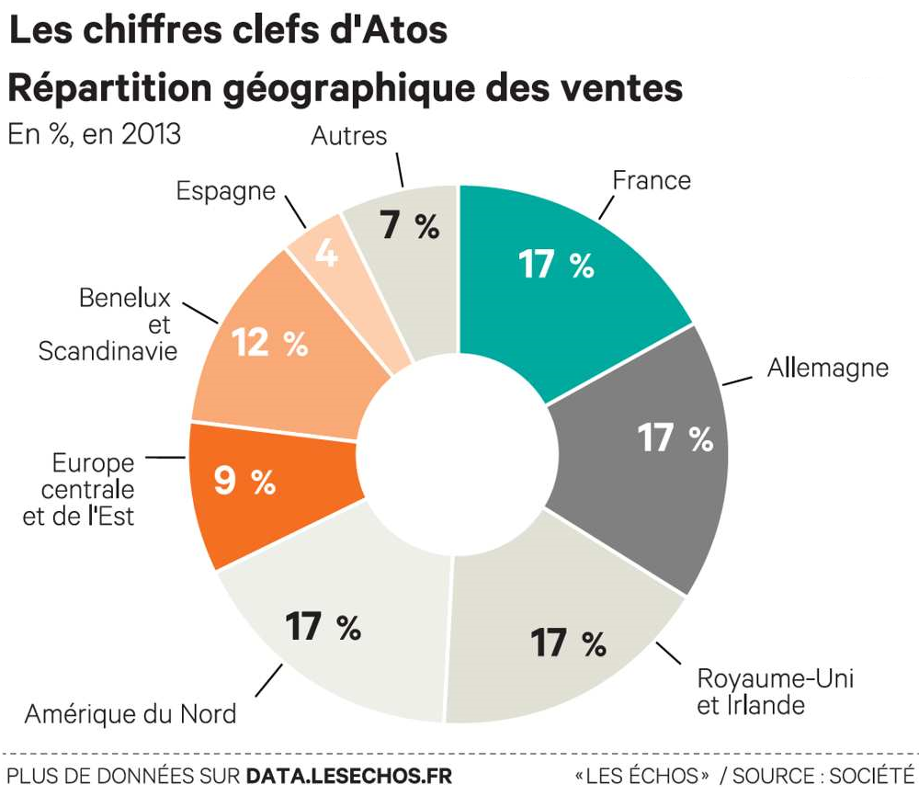
Présentation de l’entreprise
Sommaire
Bibliographie
Cas Atos

Slide 5
Sommaire
Sommaire
Bibliographie
Cas Atos
Présentation de l’entreprise
Diagnostic externe
Segmentation du marché
Dynamique du secteur
Les facteur clés de succès
Perspectives du marché
Positionnement sur le marché
Diagnostic interne
Organisation
Avantage concurrentiel
Potentiel financier
Fusions, acquisitions et alliances
Synthèse SWOT
Bibliographie

Slide 6
Diagnostic externe
Sommaire
Bibliographie
Segmentation du marché
Cas Atos
Segmentation par activité
L’infogérance (IT Outsourcing)
Tierce Maintenance Applicative (TMA) (Application Management)
Gestion de l’infrastructure (Infrastructure Management)
Externalisation des processus métier (Business Process Outsourcing (BPO))
L’intégration de systèmes (Systems Integration)
Le conseil en informatique (IT Consulting)
➔ Statistiquement réparties entre les Codes NAF : 62.01 ; 62.02 ; 62.03 et 62.09
Segmentation par zone géographique
Les principaux marchés sont :
Amérique du nord
L’Europe
La segmentation de BNP PARIBAS [6] est :
EMEA (Europe Middle-East & Africa)
Americas
AsiaPacific
(Plus de détails dans le rapport joint à cette étude)

Slide 7
Sommaire
Sommaire
Bibliographie
Cas Atos
Présentation de l’entreprise
Diagnostic externe
Segmentation du marché
Dynamique du secteur
Les facteur clés de succès
Perspectives du marché
Positionnement sur le marché
Diagnostic interne
Organisation
Avantage concurrentiel
Potentiel financier
Fusions, acquisitions et alliances
Synthèse SWOT
Bibliographie

Slide 8
Diagnostic externe
Sommaire
Bibliographie
Dynamique du secteur
Cas Atos
La concentration est faible dans le secteur
L’intensité concurrentielle est forte à cause de grande variété des concurrents : ingénieurs indépendants, SSII classiques, filiales de grands groupes, concurrents indiens.
Les 20 premiers acteurs en France partagent 60% des parts de marché [3].
Les 10 premiers acteurs partagent 24% des parts de marché [6].
L’industrie des services informatique est arrivée au stade de maturité, avec prix en baisse, une croissance qui se ralentit et une tendance à la concentration [8].
L’indicateur de performance du secteur (IPI) est stable en 2015 [6].
La sensibilité du secteur au PIB (DGP*) et au RSE (CSR**) est faible [6].
La structure des coûts est essentiellement composée de frais de main d’œuvre. Chez Atos le ratio CA/effectif est entre 110000 et 115000 (faible par rapport au secteur) [8].
Jeux concurrentiel essentiellement dominée par les coûts salariaux [5].
*RSE = Responsabilité Sociétale des Entreprises
**CSR = Corporate Social Responsibility

Slide 9
Diagnostic externe
Sommaire
Bibliographie
Dynamique du secteur
Cas Atos
Le rendement d’échelle est croissant dans ce secteur.
Les effets d’échelles sont sensibles dans l’infogérance.
L’intégration de systèmes fonctionne par projets et l’effet d’échelle est donc moins fort.
En infogérance, le coût de changement de prestataire est élevé pour le client [4].
Barrière à l’entrée faible [8]
Des ingénieurs indépendants peuvent se lancer facilement [8]
Par contre les petites entreprises n’ont pas accès aux grands comptes [6]
Les concurrents les plus puissants sont les américains (IBM, HP, Accenture) qui détiennent les meilleures technologies et qui ont commencé à délocaliser avant les européens [8].
Il est stratégique de délocaliser pour réduire les charges salariales dans les pays à bas coût comme l’Inde mais aussi les pays de l’Afrique de nord (Tunisie, Maroc) [3].

Slide 10
Diagnostic externe
Sommaire
Bibliographie
Dynamique du secteur
Cas Atos
Source : PERCEPTA [5].

Slide 11
Diagnostic externe
Sommaire
Bibliographie
Dynamique du secteur
Cas Atos
Source : PERCEPTA [5].

Slide 12
Diagnostic externe
Sommaire
Bibliographie
Dynamique du secteur
Cas Atos
Objectifs des consolidations dans le secteur [5].
Effet de taille ⇒ meilleur référencement et pouvoir de négociation auprès des clients
Complémentarité des ressources et des services (type de services informatique et de solution)
Le nom de la marque est important dans ce domaine (exemple Atos conserve la marque Bull pour les activités Big-Data)
Economie d’échelle : meilleure couverture des frais fixes, création de synergies, nouvelles capacités commerciales.
Les limites des consolidations dans le secteur [5].
Mariage entre des cultures d’entreprises différentes.
Nécessité de modes de rémunération des associés
La logique financière de court terme peut prendre le pas sur la logique industrielle de long terme.

Slide 13
Sommaire
Sommaire
Bibliographie
Cas Atos
Présentation de l’entreprise
Diagnostic externe
Segmentation du marché
Dynamique du secteur
Les facteur clés de succès
Perspectives du marché
Positionnement sur le marché
Diagnostic interne
Organisation
Avantage concurrentiel
Potentiel financier
Fusions, acquisitions et alliances
Synthèse SWOT
Bibliographie

Slide 14
Diagnostic externe
Sommaire
Bibliographie
Les facteurs clés de succès
Cas Atos
Source : BNP Paribas [6].

Slide 15
Sommaire
Sommaire
Bibliographie
Cas Atos
Présentation de l’entreprise
Diagnostic externe
Segmentation du marché
Dynamique du secteur
Les facteur clés de succès
Perspectives du marché
Positionnement sur le marché
Diagnostic interne
Organisation
Avantage concurrentiel
Potentiel financier
Fusions, acquisitions et alliances
Synthèse SWOT
Bibliographie

Slide 16
Diagnostic externe
Sommaire
Bibliographie
Perspectives du marché
Cas Atos
Mots clés pour étudier la tendance sur l’économie numérique :
Cloud computing
Big Data
Cybersécurité
Objets connectés (Internet of Things IoT)
Mobile (Smartphone & Tablette)
Intelligence artificielle, robotisation et biotechnologie
Impression 3D
Plus de détail dans l’étude de l’APCE [4].
Atos mets l’accent sur ces trois domaines en ce moment. Ce sont les trois éléments clefs de la transformation numérique.
[Les échos]

Slide 17
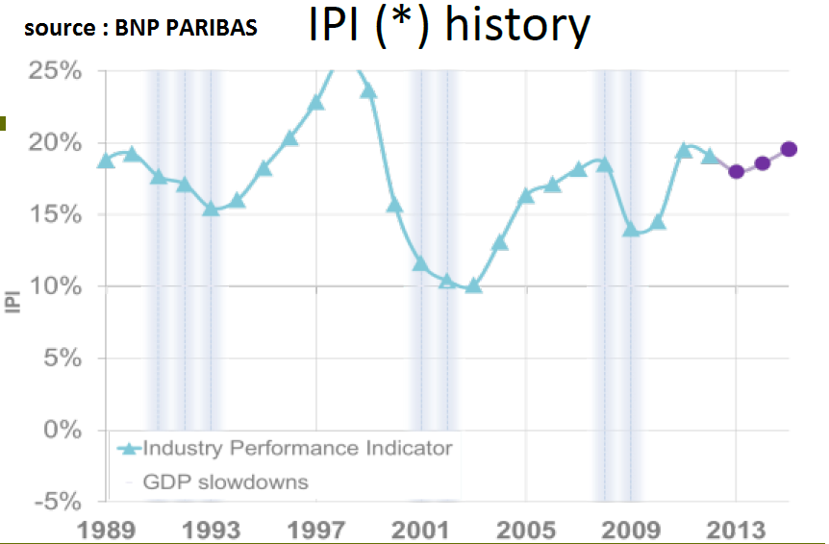
Diagnostic externe
Sommaire
Bibliographie
Perspectives du marché
Cas Atos
Source : BNP Paribas [6].

Slide 18
Diagnostic externe
Sommaire
Bibliographie
Perspectives du marché
Cas Atos
Source : EUROSTAF [3].

Slide 19
Sommaire
Sommaire
Bibliographie
Cas Atos
Présentation de l’entreprise
Diagnostic externe
Segmentation du marché
Dynamique du secteur
Les facteur clés de succès
Perspectives du marché
Positionnement sur le marché
Diagnostic interne
Organisation
Avantage concurrentiel
Potentiel financier
Fusions, acquisitions et alliances
Synthèse SWOT
Bibliographie

Slide 20
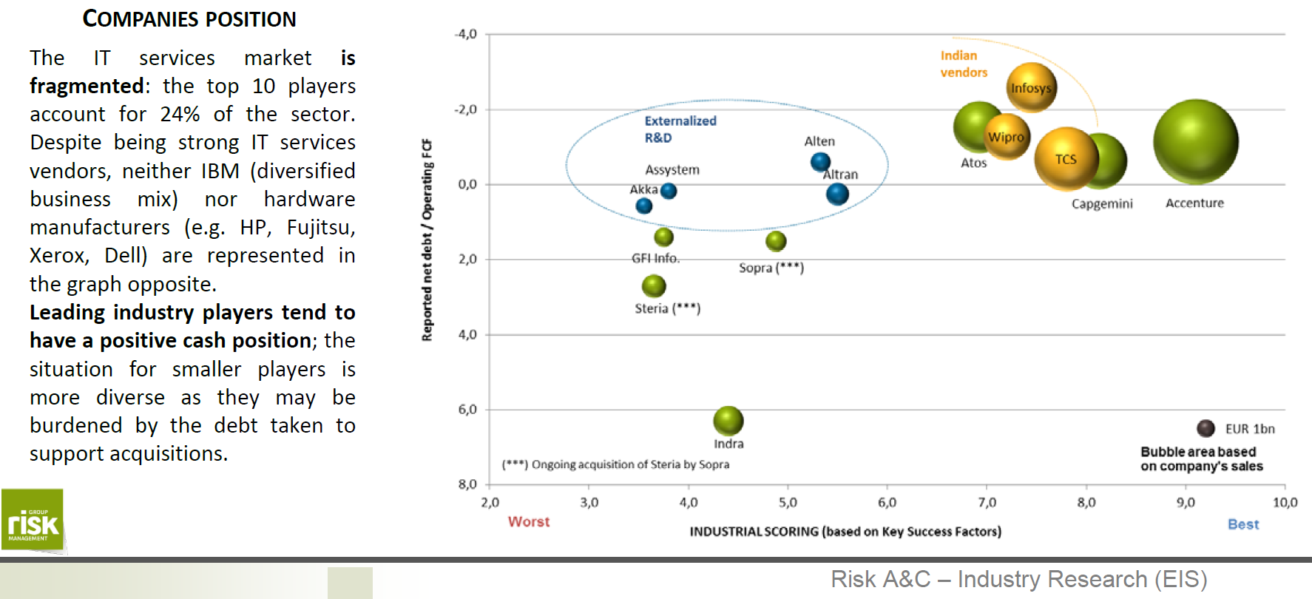
Diagnostic interne
Sommaire
Bibliographie
Positionnement sur le marché
Cas Atos
Source : BNP Paribas [6].

Slide 21
Diagnostic interne
Sommaire
Bibliographie
Positionnement sur le marché
Cas Atos
Source : BNP Paribas [6].

Slide 22
Diagnostic interne
Sommaire
Bibliographie
Positionnement sur le marché
Cas Atos
Source : BNP Paribas [6].

Slide 23
Diagnostic interne
Sommaire
Bibliographie
Positionnement sur le marché
Cas Atos
Source : EUROSTAF [3].

Slide 24
Sommaire
Sommaire
Bibliographie
Cas Atos
Présentation de l’entreprise
Diagnostic externe
Segmentation du marché
Dynamique du secteur
Les facteur clés de succès
Perspectives du marché
Positionnement sur le marché
Diagnostic interne
Organisation
Avantage concurrentiel
Potentiel financier
Fusions, acquisitions et alliances
Synthèse SWOT
Bibliographie

Slide 25
Diagnostic interne
Sommaire
Bibliographie
Organisation
Cas Atos
La société est dirigée par un ancien ministre de l'économie qui a aussi dirigé France Télécom.
Source : Atos document de référence [1].

Slide 26
Sommaire
Sommaire
Bibliographie
Cas Atos
Présentation de l’entreprise
Diagnostic externe
Segmentation du marché
Dynamique du secteur
Les facteur clés de succès
Perspectives du marché
Positionnement sur le marché
Diagnostic interne
Organisation
Avantage concurrentiel
Potentiel financier
Fusions, acquisitions et alliances
Synthèse SWOT
Bibliographie

Slide 27
Diagnostic interne
Sommaire
Bibliographie
Avantage concurrentiel
Cas Atos
Atos a un avantage dans le BPO Bancaire (Business Process Outsourcing)
C’est une activité d’infogérance pour les banques.
Cet avantage provient de sa filiale Worldline
(leader mondial des services pour les transactions électroniques).
Atos risque de ne pas pouvoir conserver cet avantage concurrentiel car c’est une spécialité des indiens qui sont en train de pénétrer sur le marché européen et qui sont déjà sur le marché américain [8].

Slide 28
Sommaire
Sommaire
Bibliographie
Cas Atos
Présentation de l’entreprise
Diagnostic externe
Segmentation du marché
Dynamique du secteur
Les facteur clés de succès
Perspectives du marché
Positionnement sur le marché
Diagnostic interne
Organisation
Avantage concurrentiel
Potentiel financier
Fusions, acquisitions et alliances
Synthèse SWOT
Bibliographie

Slide 29
Diagnostic interne
Sommaire
Bibliographie
Potentiel financier
Cas Atos
Performance par segment de marché
Performance par zone géographique
Source : Atos document de référence [1].

Slide 30
Sommaire
Sommaire
Bibliographie
Cas Atos
Présentation de l’entreprise
Diagnostic externe
Segmentation du marché
Dynamique du secteur
Les facteur clés de succès
Perspectives du marché
Positionnement sur le marché
Diagnostic interne
Organisation
Avantage concurrentiel
Potentiel financier
Fusions, acquisitions et alliances
Synthèse SWOT
Bibliographie

Slide 31
Diagnostic interne
Sommaire
Bibliographie
Fusions, acquisitions et alliances
Cas Atos
Le groupe a doublé de taille en 6 ans [d’après Les Echos].
Fusion avec Origin en 2001
Acquisition de KPMG consulting en 2002 ⇒ Renforcement sur le segment IT consulting
Acquisition de Sema
Sema appartenait avant à Schlumberger un groupe pétrolier, pour qui cette activité était une diversification conglomérale.
Sema avait des difficultés financières donc Atos semblait mieux placé que Schlumberger pour la redresser.
Après l’acquisition, la marge d’exploitation de Sema s’améliore et passe de 1.5% à 3% [8].
En revanche, l’intégration de Sema dans Atos était très douloureuse et a conduit à une série de crise entre 2006 et 2007 [8].
Acquisition de Bull en juin 2014
Avec le rachat de Bull, Atos se renforce sur les activités porteuses : « Cloud computing », « Big data », « Supercalculateurs » et « Cybersécurité ».
Ouverture sur le marché américain ⇒ Projet d’acquisition de Xerox [12].
Alliance avec Siemens et ensuite acquisition de sa branche informatique en 2011 ⇒ Ouverture sur le marché des pays émergeants ⇒ Investir dans le Big Data, le Cloud et la sécurité [1].

Slide 32
Diagnostic interne
Sommaire
Bibliographie
Fusions, acquisitions et alliances
Cas Atos

Slide 33
Diagnostic interne
Sommaire
Bibliographie
Fusions, acquisitions et alliances
Cas Atos
Source : PERCEPTA [5].

Slide 34
Diagnostic interne
Sommaire
Bibliographie
Fusions, acquisitions et alliances
Cas Atos

Slide 35
Sommaire
Sommaire
Bibliographie
Cas Atos
Présentation de l’entreprise
Diagnostic externe
Segmentation du marché
Dynamique du secteur
Les facteur clés de succès
Perspectives du marché
Positionnement sur le marché
Diagnostic interne
Organisation
Avantage concurrentiel
Potentiel financier
Fusions, acquisitions et alliances
Synthèse SWOT
Bibliographie

Slide 36
Synthèse SWOT
Sommaire
Bibliographie
Le Secteur
Cas Atos

Slide 37
Synthèse SWOT
Sommaire
Bibliographie
L’entreprise
Cas Atos

Slide 38
Bibliographie
Sommaire
Bibliographie
Cas Atos
[1] Atos document de référence 2013 (lien du pdf)
[2] Atos rapport annuel 2013 (lien du pdf)
[3] Etude EUROSTAF février 2013 : Le marché de l’infogérance en France. Référence BNF : BANQUE - PRISME 084.62 3 - A25.
[4] Etude APCE février 2014 : Les fiches professionnelles. SSII Edition de logiciels, sociétés de conseil en informatique. Référence APCE : SER 29. Référence BNF : 084.1 APCE SER 29 - A25.
[5] Etude PRECEPTA du groupe XERF : Les stratégies dans les services informatiques. Septembre 2014. Code étude : 4SAE24. Référence BNF : PRISME 084.62 3 A25.
[6] Etude EIS de BNP PARIBAS - Industry Research septembre 2014. IT Services world.
[7] Cours EPT203 Stratégie et marché - 2015 de Miriam Zouari.
[8] STRATEGOR 5ème édition 2009.
[9] MARKETLINE data base - Accès CNAM - Atos SWOT analysis - Référence : 71EE079A-8DA5-49C7-BB1A-FEADD8FB92E5 - Date de publication : 31 / 12 / 2014 www.marketline.com
[10] DATAMONITOR data base - Accès CNAM - Software Industry profile in France – Référence 0164-0381. www.datamonitor.com
[11] Article de presse - Les Echos 19/12/2014 - Interview avec Thierry Breton PDG d'Atos.
[12] Article de presse - Les Echos 19/12/2014 - Atos s’ouvre sur le marché américain en rachetant la filiale informatique de Xerox.
[13] Article de presse - Les Echos 18/02/2015 - Atos poursuit l’amélioration de sa rentabilité.

